Slide 1

できる日本語
買い物・食事
第２課

Slide 2
REVISION
１課
自己紹介
じ こ しょう かい
Self-introduction

Slide 3




LET’S PRACTICE
Lesson 1

Slide 4
第２課
Lesson 2
どこですか
パート
PART
１

Slide 5
Expression with
PLACES & POSITIONS
Lesson 2
ここ
そこ
あそこ
ここ
そこ
あそこ
YOU
ME
Mr.A

Slide 6

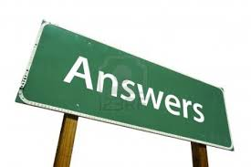
Expression with
PLACES & POSITIONS
Lesson 2
ここ
そこ
あそこ
Nは どこですか。
Nは ここ／そこ／あそこです。
N có thể là bất cứ gì
(người, địa điểm, đồ vật…)

Slide 7

Expression with
PLACES & POSITIONS
Lesson 2
ここ
そこ
あそこ
Có nghĩa LỊCH SỰ HƠN, TRANG TRỌNG HƠN
Có nghĩa thiên về HƯỚNG nhiều hơn
Lịch
sự
hơn
こちら
そちら
あちら
どちら

Slide 8
Expression with
PLACES & POSITIONS
～かい
Lesson 2
Floor
Đơn vị đếm TẦNG
Nは なんかいですか。
Nは ～かいです。
Chú ý biến âm ở 1, 6, 8 và 10

Slide 9
LET’S PRACTICE
Lesson ２
ỨNG DỤNG 1
えん なんかい
A
すみません、１００円ショップは何階ですか。
B
３階です。
かい
A
そうですか。ありがとうございます。

Slide 10
LET’S PRACTICE
Lesson ２
ỨNG DỤNG ２
A
あのう、すみません、エスカレーターは
どこですか。
B
エスカレーターですか。
エスカレーターはあそこです。
A
どうもありがとうございます。

Slide 11
LET’S PRACTICE
Lesson ２
ỨNG DỤNG 3
店員
いらっしゃいませ。
けいたいでんわ
A
すみません、携帯電話はどこですか。
店員
携帯電話はこちらです。
けいたいでんわ
A
あ、ありがとうございます。

Slide 12

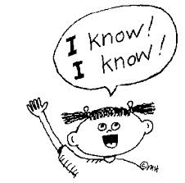
OVERVIEW
Lesson ２
Nは どこですか。
おてあらい は どこですか。
でんわ は どこですか。
Cせんせい は どこですか。
Nは あそこ／２かい／きょうしつです。

Slide 13
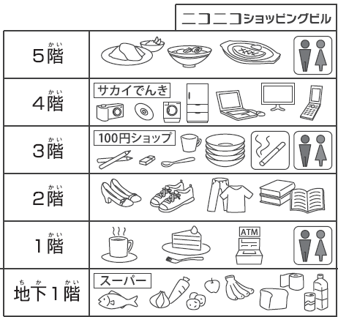
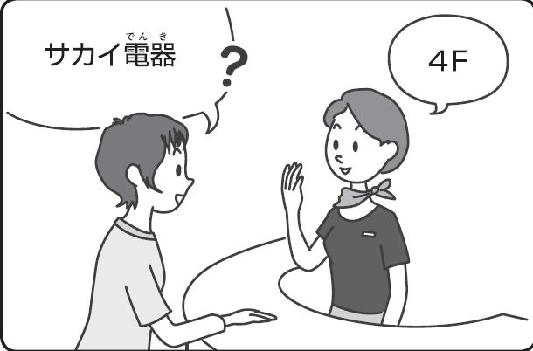
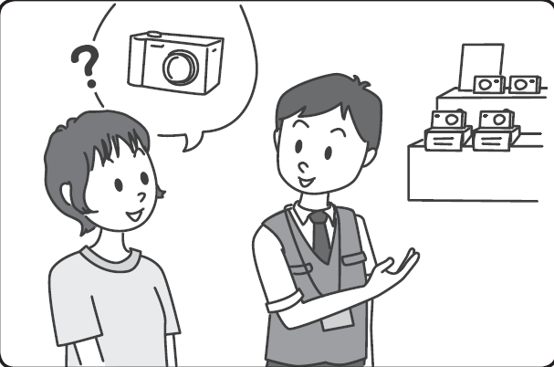
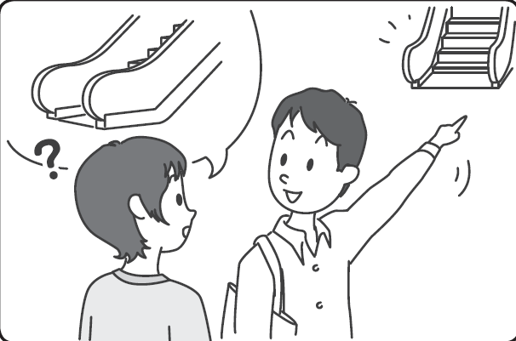
OVERVIEW
Lesson ２

Slide 14
第２課
Lesson 2
いくらですか
パート
PART
2

Slide 15
TƯƠNG QUAN VỀ VỊ TRÍ
Lesson 2
YOU
PLACES
ここ・そこ・あそこ
そ
こちら・そちら・あちら
THINGS
こ
あ
これ・それ・あれ
ME
Mr.A
Must go with Nouns
この～・その～ ・あの～

Slide 16

A は B です。
Lesson 2
これ
わたしは せんせいです。
それ
は
です。
(Watashi wa sensei desu.)
あれ
Tôi là thầy giáo.
DANH TỪ
CHỦ NGỮ
（ほん）
DANH TỪ
VỊ NGỮ
Cái này / Cái kia / Cái đó là quyển sách
Chỉ NGƯỜI
Chỉ NGƯỜI

Slide 17
これ・それ・あれは なんですか。
なん
Cái này là cái cặp sách.
これは かばんです。
Cái kia cũng là cái cặp sách.
それも かばんです。
Cái đó là cái bút chì.
あれは えんぴつです。
Cái kia là cái bút chì phải không?.
あれは えんぴつですか。

Slide 18
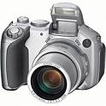




Cách trả lời ngắn
“Không, sai rồi”
これは カメラです。
Cách trả lời ngắn
“Không, không phải thế”
これは しんぶんですか。
いいえ、しんぶんではありません。
いいえ、そうではありません。
これは たばこです。
いいえ、ちがいます。
それは かぎです。
Cách trả lời ngắn
“Vâng, đúng vậy”
これは ざっしですか。
はい、ざっしです。
はい、そうです。
あれは しんぶんです。

Slide 19

Cái này là cái gì?
これは なんですか。
Cái này là bút chì kim phải không?
これは シャペンですか。
???
Cái này là bút bi phải không?
これは ボールペンですか。
Cái này là bút chi kim hay là cái bút bi?
これは シャペンですか、
ボールペンですか。

Slide 20
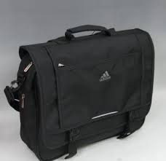
Cái này là cái cặp sách.
これは かばんです。
これは
かばんです。
Cái này là cái cặp sách của tôi.
わたし
の
Trợ từ [の] nối 2 danh từ với nhau thể hiện ý
sở hữu
ai/cái gì thuộc về ai/cái gì

Slide 21
～は だれの（～）ですか。
だれの
Cái này là cái đồng hồ của bạn Nam.
これは ナムさんの とけいです。
Cái kia là quyển từ điển của thầy giáo.
それは せんせいの じしょです。
Cái đó là cái điện thoại của tôi.
あれは わたしの でんわです。
Cái kia là cái bút chì của bạn có phải không?.
あれは あなたの えんぴつですか。

Slide 22

テレビ
Cái này là cái gì?.
これは なんですか。
たなか
テレビです。
Cái này là cái tivi của ai?.
Hỏi ngắn
これは だれの テレビですか。
これはだれのですか？
たなかさんの テレビです。
Trả lời
Trả lời ngắn
たなかさんのです。

Slide 23
Cái cặp kia
1 danh từ
Cái cặp này
この
これ
この かばん
Cái này
それ
その
DANH TỪ
その かばん
Cái kia
あれ
あの かばん
あの
Cái đó
これ かぎ
それ ほん
Cái cặp đó
あれ まど

Slide 24


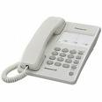
Cái này
Cái ô tô này
これ
この じどうしゃ
Cái đó
Cái đồng hồ đó
それ
その とけい
Cái kia
Cái điện thoại kia
あれ
あの でんわ

Slide 25
Cái này là của tôi?
これは わたしのです。
Cái quyển sách này là của tôi
このほんは わたしのです。
Cái máy ảnh kia là của ai?
そのカメラは だれのですか。
Cái chìa khóa đó không phải là của tôi.
あのかぎは わたしのでは ありません。
Notes:
SE1426: done den day

Slide 26
Từ để hỏi
いくら
How much…?
～は いくらですか。
えん
…～円です。
…～ドルです。
…～ドンです。

Slide 27
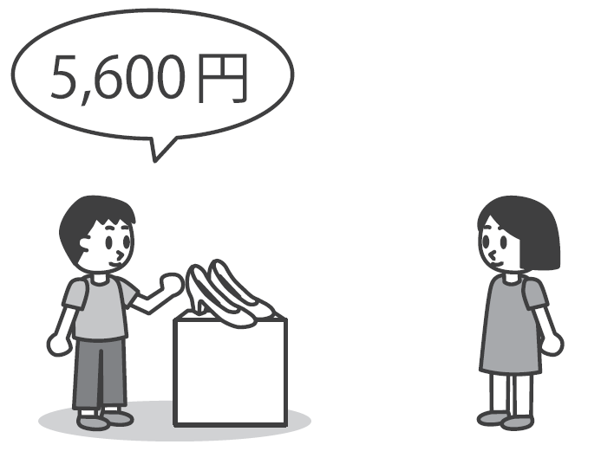
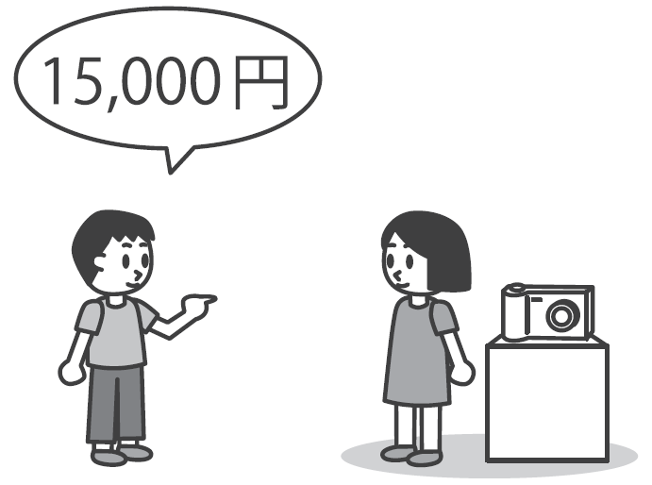
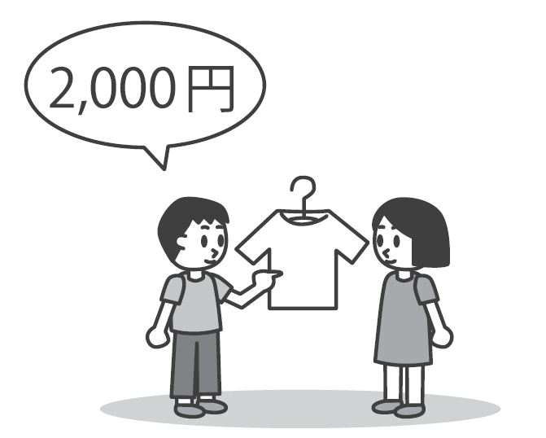
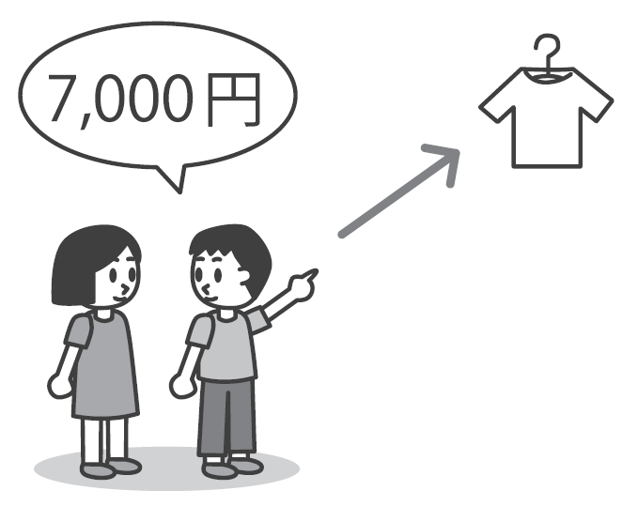
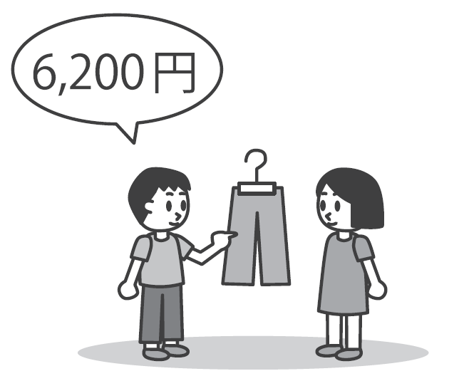
OVERVIEW
Lesson ２

Slide 28
第２課
Lesson 2
レストラン
パート
PART
3

Slide 29
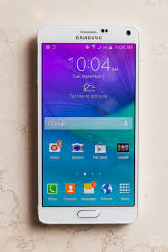
これは けいたいでんわです。
これは スマートフォンです。
どこの
これは わたしの けいたいでんわです。
これは Samsungの けいたいでんわです。
Trợ từ～の thể hiện nguồn gốc, xuất xứ của đồ vật
かんこく
これは 韓国の けいたいでんわです。

Slide 30

Teacher’s
ざっし
せんせい
ベトナム
ベトナムご
コンピューター
これは ざっしです。
なんの
これは せんせいの ざっしです。
これは ベトナムの ざっしです。
Trợ từ～の thể hiện thuộc tính, chủng loại, lĩnh vực của đối tượng
これは ベトナムごの ざっしです。
これは コンピューターの ざっしです。

Slide 31
LET’S PRACTICE
Lesson ２
インフォメーショで
Xin lỗi, cho tôi hỏi, gian hàng Sakai Denki ở tầng mấy ạ?
A
すみません、サカイ電気は何階ですか。
でんき なんかい
B
４階です。
Ở tầng 4 ạ.
かい
A
そうですか。ありがとうございます。
Thế à. Xin cảm ơn.

Slide 32
LET’S PRACTICE
Lesson ２
４階で
Kính chào quý khách.
店員
いらっしゃいませ。
A
けいたいでんわ
すみません、携帯電話はどこですか。
Xin lỗi, cho tôi hỏi điện thoại di động ở đâu ạ?
店員
携帯電話はあちらです。
Điện thoại di động ở phía đằng kia ạ.
けいたいでんわ
A
ありがとうございます。
Xin cảm ơn.

Slide 33
LET’S PRACTICE
Lesson ２
４階で
A
すみません、これはいくらですか。
Xin lỗi, cái này bao nhiêu tiền ạ?
店員
29,800円です。
えん
29.800 Yên ạ.
けいたいでんわ
A
そうですか。その携帯電話は いくらですか。
Thế ạ. Cái điện thoại di động kia bao nhiêu tiền ạ?
えん
店員
１２,０00円です。
12.000 Yên ạ.
A
そうですか。
じゃ、それをください。
Thế à.
Vậy thì cho tôi lấy cái đấy.

Slide 34
LET’S PRACTICE
Lesson ２
レストラン
店員
いらっしゃいませ。こちらへどうぞ。
Kính chào quý khách. Xin mời đi lối này.
店員
どうぞ、メニューです。
Xin mời, thực đơn đây ạ.
A
はい。どうも。
Vâng. Cảm ơn.
ちゅうもん ねが
A
すみません。注文をお願いします。
Vâng.
Xin lỗi, cho tôi gọi đồ.
店員
はい。

Slide 35
LET’S PRACTICE
Lesson ２
レストラン
なん
A
これは何のカレーですか。
Đây là món cà-ri gì vậy?.
ぶたにく
店員
豚肉のカレーです。
Cà-ri thịt lợn ạ.
A
ぶたにく？ぶたにくは英語で何ですか。
Butaniku. Butaniku tiếng Anh là gì?
えいご なん
そうですか。
店員
Là “pork” ạ.
A
Thế à.
「Pork」です。

Slide 36
LET’S PRACTICE
Lesson ２
レストラン
A
このビールはどこのビールですか。
Bia này là bia của nước nào vậy?
店員
ドイツのビールです。
Là bia của Đức ạ.
ふた
A
そうですか。じゃ、カレーを２つとビールを２つください。
Thế à. Vậy cho tôi 2 cà-ri và 2 bia
ふた
店員
カレーを２つとビールを２つですね。
少々お待ちください
Dạ, 2 cà-ri và 2 bia ạ.
Xin ngài chờ trong giây lát.
しょうしょう ま

Slide 37
サンプル
A: すみません、ここはでんきやさんですか？
店員：はい、こちらはでんきやです。（いいえ、でんきやではありません）
A: パソコンはどちらですか？
（わかりました。すみません）
店員:こちらです。どうぞ、ごらんください。
A：これはどこのパソコンですか？
店員: イタリアのパソコンです。
A: これはいくらですか？
店員：１５０まんえんです。
A：じゃ、これをください。
店員：しょうちいたしました。
しょうしょうおまちください。

